Slide 1
Kubernetes Knowledge Sharing
Неделя 1
Структура занятия
Зачем Kubernetes?
0-10 мин
10-25 мин
Контекст
Big picture
почему оркестрация вообще стала нужна
из чего состоит кластер и кто принимает решения
Расширенная сессия на 60 минут
Эта версия рассчитана на полноценный knowledge-sharing slot: с объяснением big picture, терминов, архитектурных ролей кластера и демонстрацией через kubectl.
25-40 мин
40-52 мин
Cluster + Node
Демо
разбираем роли control plane и worker node
kubectl, nodes, pods, describe, events
52-60 мин
К концу часа участник сможет
Итоги
объяснить, какую проблему Kubernetes решает для команды
нарисовать на доске cluster, node и control plane
показать базовый обход кластера через `kubectl`
takeaways, вопросы, homework
Неделя 1 — расширенная сессия

Slide 2
ЦЕЛИ
Чего мы хотим добиться за этот час
Сначала выравниваем ожидания: что участники должны понять, а что пока сознательно не разбираем.
Понять
Научиться объяснять
Уметь показать руками
Почему Kubernetes нужен не из-за моды, а из-за реальных operational-проблем: scaling, self-healing, repeatable deploys и прозрачность инфраструктуры.
Что такое cluster, node, control plane, desired state и почему разработчику полезно знать эту модель, даже если платформой занимается другая команда.
Как локально посмотреть состояние кластера, список нод, список подов и события, чтобы термины сразу связывались с реальным CLI и реальным окружением.
Что не входит в первую неделю
не идем глубоко в YAML и workload-объекты
не обсуждаем production-grade networking и security hardening
не пытаемся заменить весь курс одной вводной лекцией
Цели

Slide 3
ПРОГРАММА
Поминутный план на 60 минут
Эта структура помогает держать темп и не утонуть в деталях раньше времени.
00-05
Разогрев
собираем контекст команды: где уже болит деплой и масштабирование
05-15
Почему Kubernetes
разбираем ограничения single host, docker-compose и ручных операций
15-25
Big picture
рисуем control plane, worker nodes и desired state loop
25-35
Что такое cluster
понятие кластера, API, scheduler, controllers, shared state
35-42
Что такое node
node OS, kubelet, kube-proxy, container runtime, Pods
42-52
Живое демо
kubectl get nodes, get pods -A, describe node, события и namespace
52-60
Итоги и homework
фиксируем takeaways и ожидания к следующей неделе
Программа

Slide 4
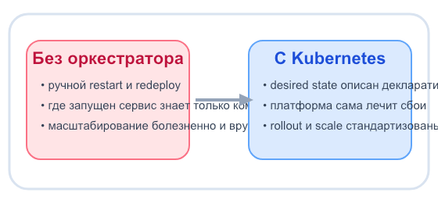
ЗАЧЕМ KUBERNETES
С какой проблемой Kubernetes приходит в команду
Говорим не про технологию ради технологии, а про pain points, которые повторяются почти в любой продуктовой команде.
Типичные боли без оркестратора
сервис живет на конкретной машине, и это знание легко теряется
падение процесса лечится руками или самописными костылями
масштабирование означает ручной запуск новых экземпляров
rollout каждый раз придумывается заново под конкретный проект
конфиг, секреты и routing живут в разных местах и без единой модели
Короткий тезис
Kubernetes стандартизует deploy и эксплуатацию: ты описываешь желаемое состояние, а платформа стремится его поддерживать.
Почему Kubernetes

Slide 5
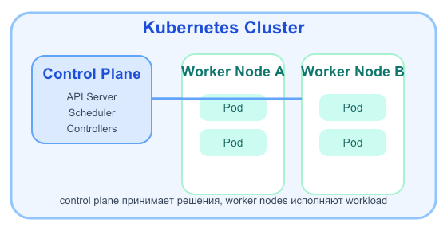
BIG PICTURE
Как выглядит Kubernetes сверху
Сейчас цель не выучить все компоненты, а понять разделение ролей: кто принимает решения и кто исполняет workload.
Как читать схему
control plane хранит и интерпретирует желаемое состояние
scheduler решает, на какую ноду поставить Pod
controller loops сверяют факт и intent
worker nodes запускают контейнеры и отчитываются о состоянии
разработчик чаще всего взаимодействует с API, а не с машинами напрямую
Big picture

Slide 6
КЛЮЧЕВЫЕ ТЕМЫ
Словарь, который должен закрепиться после первой недели
Если эти термины стали интуитивными, то дальше Pod, Deployment и Service лягут намного проще.
Desired state
Reconciliation
Cluster
мы описываем желаемый результат, а не последовательность ручных шагов
контроллеры непрерывно выравнивают факт с описанием в API
набор узлов и control plane, работающих как единая платформа
Node
API-centric model
Self-healing
отдельная машина, на которой реально запускаются Pods
взаимодействуем через kubectl и API Server, а не логинимся по SSH везде подряд
система замечает отклонения и пытается вернуть рабочее состояние
Ключевые темы

Slide 7
ЧТО ТАКОЕ КЛАСТЕР
Кластер как единая точка исполнения и управления
Важно донести, что кластер это не просто “несколько серверов”, а согласованная система с общим control plane и API.
Определение
Control plane внутри кластера
Кластер Kubernetes это набор машин, объединенных общим control plane. Для пользователя он выглядит как единая вычислительная платформа, в которую можно отправить описание приложения и ожидать, что платформа сама разместит, перезапустит и отследит workload.
API Server: точка входа
Scheduler: выбирает node
Controller Manager: следит за desired state
etcd: хранит состояние кластера
есть единый API
есть общая модель состояния
есть распределение workload по nodes
есть стандартный способ наблюдать статус
Что такое cluster

Slide 8
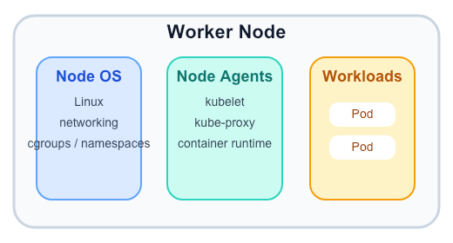
ЧТО ТАКОЕ НОДА
Нода это место, где Kubernetes встречается с реальной машиной
Здесь полезно переключить фокус с абстракции кластера на конкретный хост и его обязанности.
Что обязательно есть на worker node
операционная система с сетевым стеком и изоляцией процессов
kubelet, который получает задания от control plane
container runtime, который реально запускает контейнеры
сетевые компоненты, чтобы Pod мог общаться внутри кластера
Как объяснить разработчику простыми словами
Node это “рабочая лошадка” кластера. На ней живут Pods, туда scheduler отправляет workload, а kubelet следит, чтобы эти Pods действительно были подняты и оставались в нужном состоянии.
Не путать
Node не равна Pod и не равна cluster. Это только один из узлов, на которых работает часть общей нагрузки.
Что такое нода

Slide 9
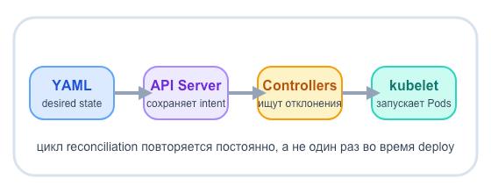
КАК СИСТЕМА ДУМАЕТ
Desired state и reconciliation loop
Это центральная идея Kubernetes. Если она понятна, многие другие объекты автоматически становятся логичнее.
Что проговорить голосом
Kubernetes не выполняет deploy как одноразовый скрипт
система постоянно сверяет “что должно быть” и “что есть сейчас”
если Pod умер или node пропала, платформа пытается восстановиться
именно поэтому важен declarative подход, а не ручные команды на серверах
Одна фраза для запоминания
Ты описываешь intent, Kubernetes непрерывно пытается сделать реальность похожей на этот intent.
Desired state

Slide 10
ЖИВОЕ ДЕМО
Что показывать руками
Демо должно связывать термины со screen output. Лучше показать мало, но с четкими комментариями по каждому шагу.
Сценарий демо
Реплики команд
проверить текущий контекст и показать, что мы работаем с кластером
посмотреть список нод и роли: `kubectl get nodes -o wide`
посмотреть системные Pods: `kubectl get pods -A`
разобрать одну ноду через `kubectl describe node <name>`
обратить внимание на capacity, allocatable, conditions и events
$ kubectl config current-context
$ kubectl get nodes -o wide
$ kubectl get pods -A
$ kubectl describe node worker-1
$ kubectl get events -A --sort-by=.lastTimestamp
На что смотреть вместе с аудиторией
Не просто листай output. Каждый экран должен отвечать на вопрос: где виден cluster, где видна node, кто о чем отчитывается.
Живое демо

Slide 11
ДОМАШНЕЕ ЗАДАНИЕ
Как закрепить материал после занятия
Домашка должна быть выполнимой за 30-40 минут и готовить почву к теме Pod / Deployment / Service.
Практика
Понимание
Подготовка к неделе 2
Поднять локальный кластер через kind или minikube и сохранить скриншот вывода `kubectl get nodes -o wide`.
Коротко письменно ответить: чем cluster отличается от node и почему разработчику полезно знать оба термина.
Прочитать базовую заметку про Pod и подготовить вопрос: почему Pod не равен контейнеру один-к-одному.
Критерий хорошего результата
Если участник может на словах объяснить “cluster = платформа целиком, node = отдельная машина внутри нее” и показать хотя бы один локальный кластер, вводная неделя сработала.
Домашнее задание

Slide 12
ИТОГ
Пять мыслей, которые должны остаться после занятия
Закрываем первую неделю так, чтобы у аудитории осталась опорная карта, а не набор терминов.
Takeaways
1
Kubernetes нужен для управления распределенной операционной сложностью, а не только для запуска контейнеров.
2
Главная идея платформы: desired state + постоянный reconciliation loop.
3
Cluster это единая система управления и исполнения, а node это одна конкретная машина внутри нее.
4
Control plane принимает решения, worker nodes исполняют workload.
5
Следующая неделя логично продолжает эту модель через Pod, Deployment и Service.
Next week: Pod / Deployment / Service
Итог

